Slide 1
雷射切割雕刻研習 盒子製作
吳俊慶

Slide 2
什麼是雷射？
1.雷射是LASER的音譯,LASER是“Light Amplification by Stimulated Emission of Radiation”的縮寫,意思是藉由激發放射產生的(光)輻射將光放大,原理是外加能量將物質的電子激發至高能階,讓電子回至低能階而放出光線. 2.由此原理產生的光有同波長(單色光),同相位,同方向的特性,如此才能用光學原件處理與調變. 3.雷射發展至今40餘年,已有許多物質實現了雷射,包括:晶體雷射, 半導體雷射,分子雷射,離子雷射,染料雷射等,雷射光的種類自紅外光(IR),可見光至紫外光(UV)都有。

Slide 3
雷射切割雕刻機-介紹
單頻的平行射線，都是雷射光。
以雷射聚焦光束，做為熱加工切割工具。
當電能通過不同氣體介質時產生放電現象，而發出不同波長之雷射光。此時稱活性介質為氣體，稱為氣體雷射，例如：氦氖氣體雷射、二氧化碳雷射。
本校的機台，採用CO2雷射管。

Slide 4
二氧化碳雷射是以放電方式激發的高功率雷射，目前商品化的已達萬瓦。
人眼可以感受到的波長範圍一般是落在390~700nm
二氧化碳雷射的波長約為10240nm的遠紅外線，人眼不可見。

Slide 5
雷射種類

Slide 6
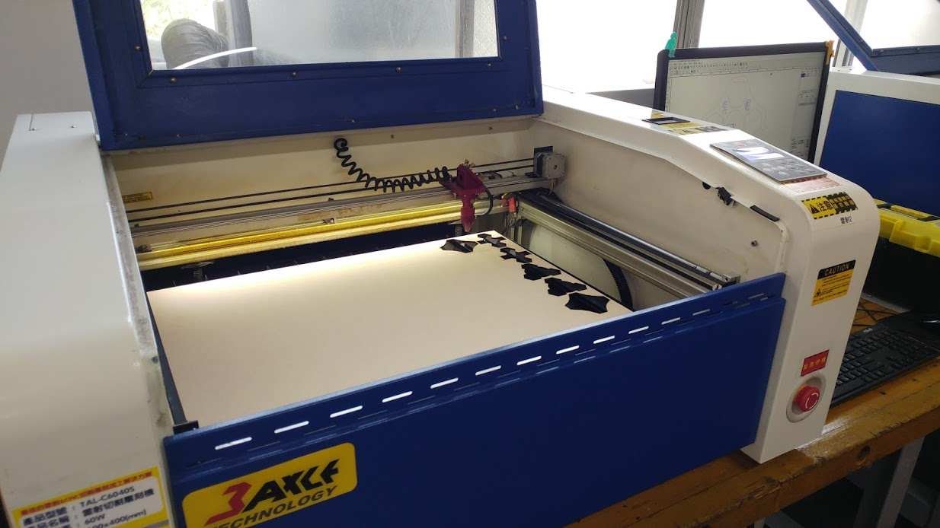
台南自造中心-雷切機
廠牌：台灣三軸科技
型號：TAL-C6040S
功率：60W
類型：CO2氣體雷射
數量：3台

Slide 7
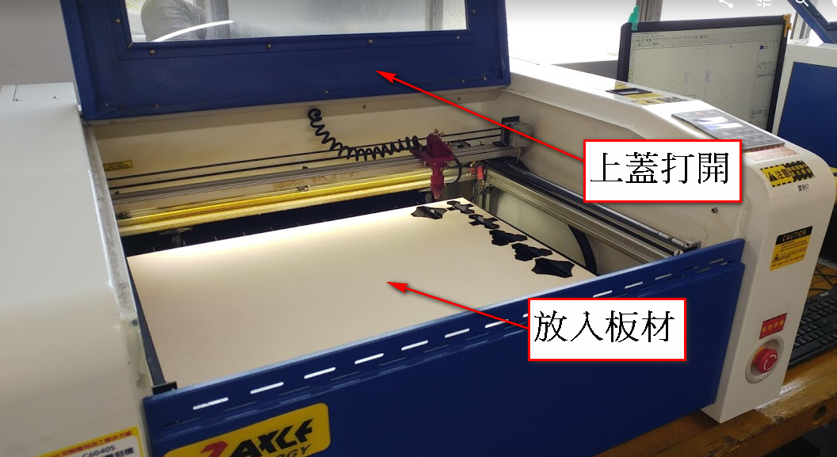
雷切機操作手冊
第一步：打開上蓋，放置待切割板材

Slide 8
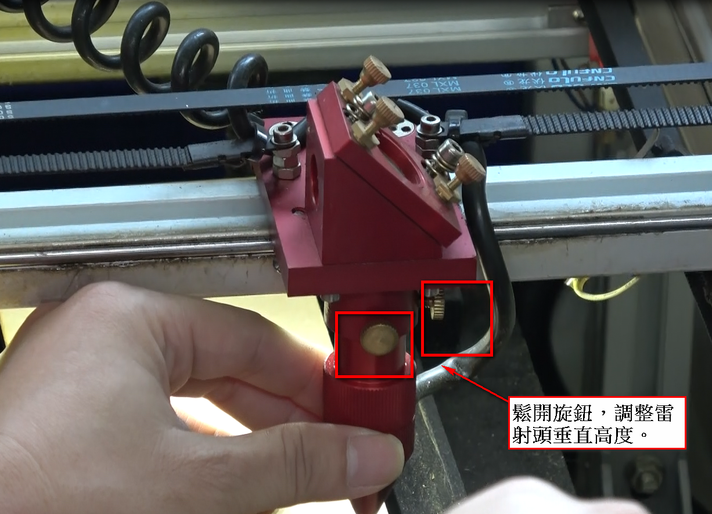
雷切機操作手冊
第二步：調整雷射焦距(逆時針轉動旋鈕鬆、順時針緊)

Slide 9
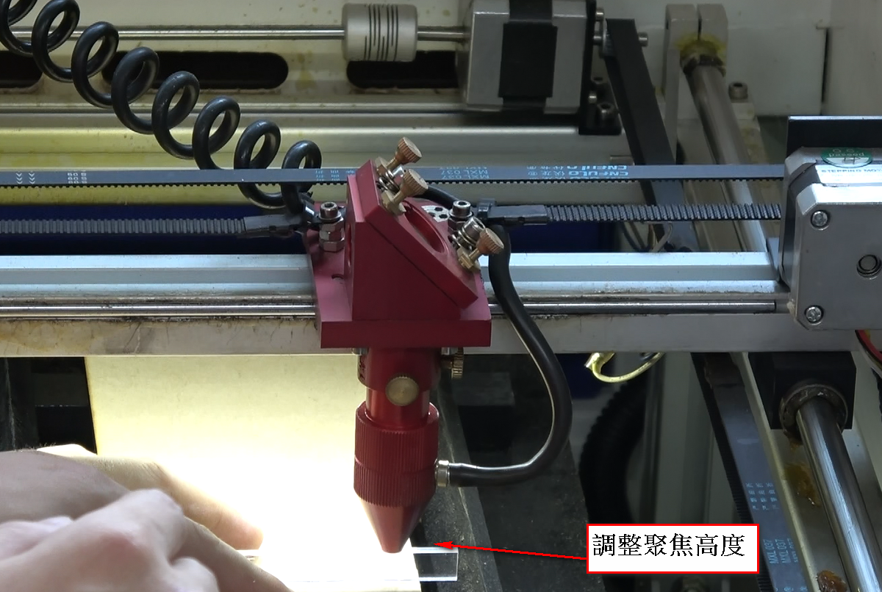
雷切機操作手冊
第三步：高度剛好是10mm壓克力條的高。雷射頭剛好頂住即可。

Slide 10
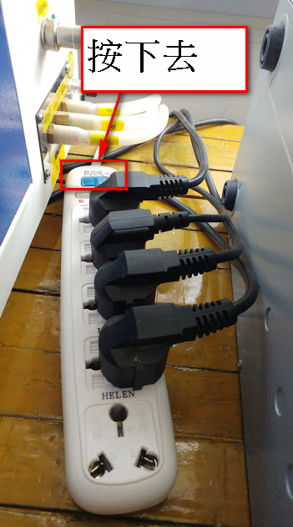
雷切機操作手冊
第四步：開啟電源
(位於雷切機的右側，有一個
延長線，延長線上面有一個
電源開關，給他用力按下去。
接著會聽到「逼、逼」聲音。

Slide 11
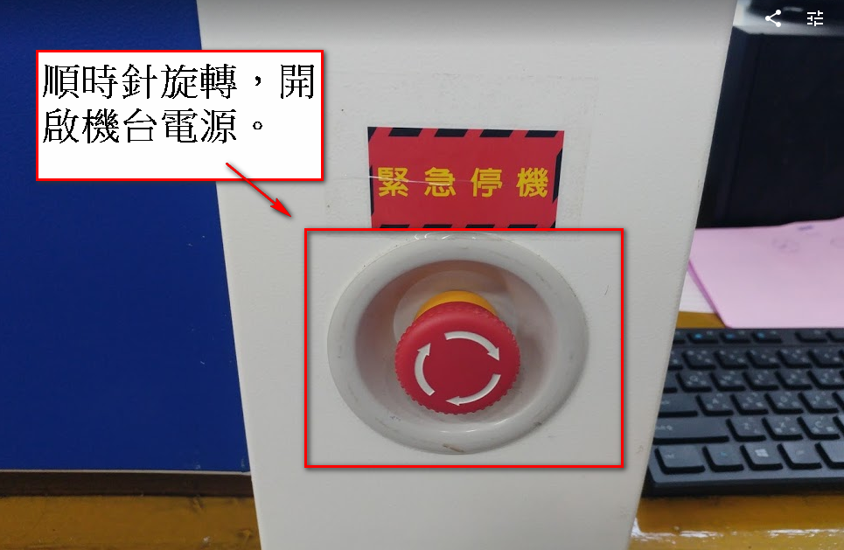
雷切機操作手冊
第五步：順時針旋轉，讓機台通電

Slide 12
雷切機操作手冊
開啟電腦桌面的「CNCLaser」軟體。

Slide 13
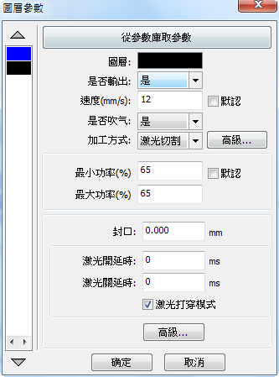
雷切機操作手冊

Slide 14
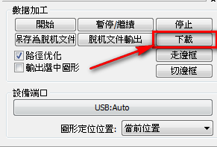
雷切機操作手冊
參數設定完成後，軟體的右下角，按「下載」，過程中一律選「是」

Slide 15
雷切機操作手冊

Slide 16
密集板雷切盒子製作
盒子產生器網站http://www.makercase.com/

Slide 17
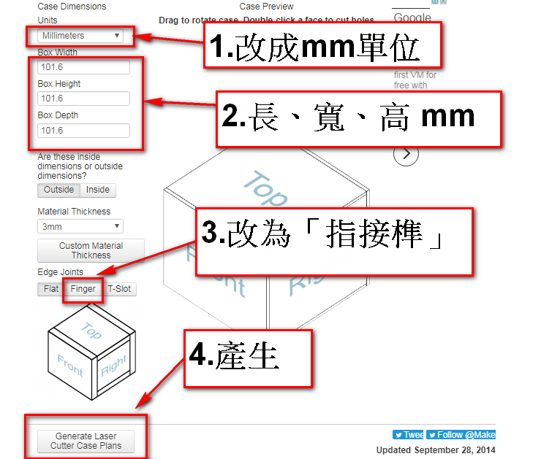

Slide 18
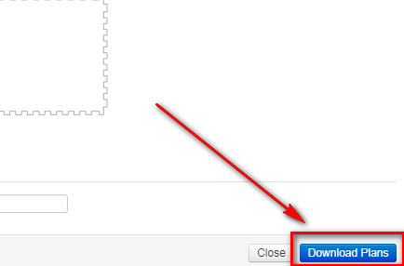
密集板雷切盒子製作
按下Download Plans，並把檔案存在電腦桌面。

Slide 19
密集板雷切盒子製作
把svg檔轉成ai檔
網站https://convertio.co/svg-ai/

Slide 25
參數設定完成後，軟體的右下角，按「下載」，過程中一律選「是」

Slide 26
雷切機操作手冊

Slide 27
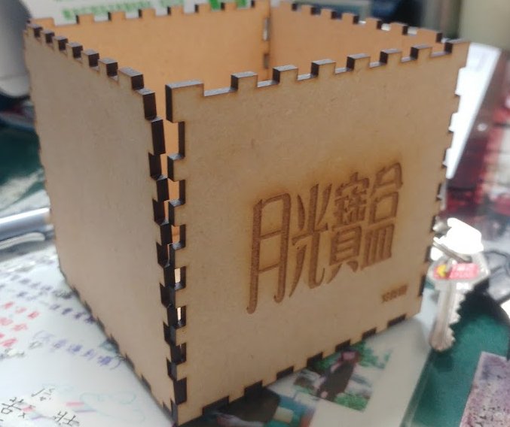
黏著後，完成

